Slide 1
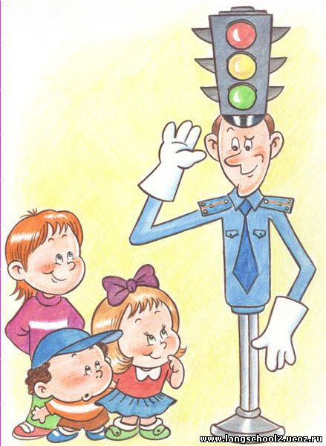
Викторина
по ПДД
1-2 классы

Slide 2
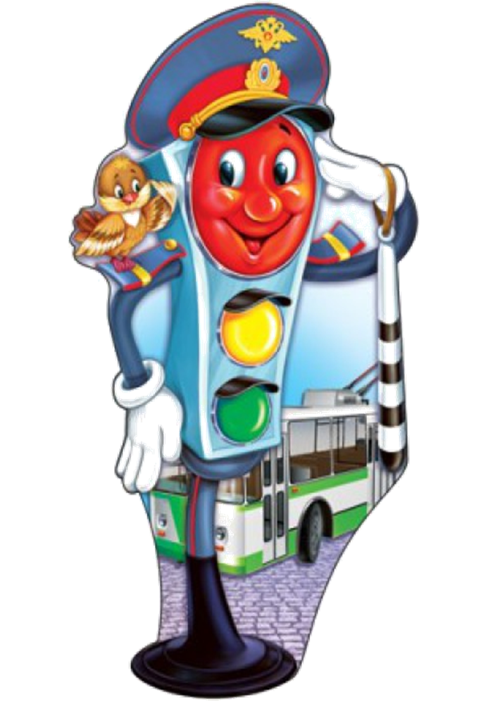

I тур
Разминка

Slide 3
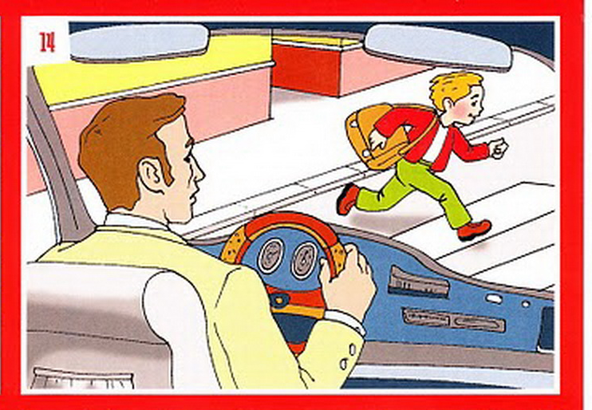
И автобус, и трамвай, едут быстро – не зевай,
Всем известно на планете,
осторожней будьте…
ДЕТИ

Slide 4

Пьет бензин, как молоко,
Может бегать далеко.
Возит грузы и людей,
Ты знаком, конечно, с ней.
Обувь носит из резины, называется…
машина

Slide 5
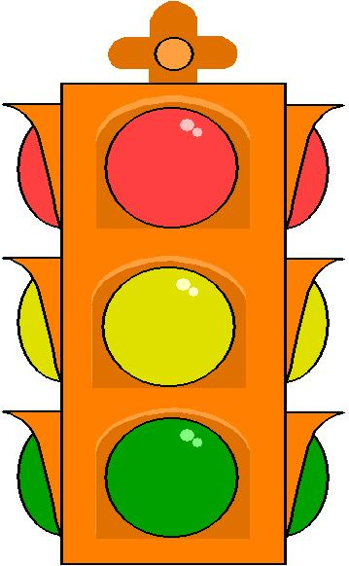
На дороге все стоят,
на дороге все гудят,
Ждут водители и дети,
светофор совсем не светит,
Не горят его приборы,
поломались…
светофоры

Slide 6

Тихо ехать нас обяжет,
Поворот вблизи покажет,
И напомнит, что и как,
Вам в пути…
Дорожный знак

Slide 7
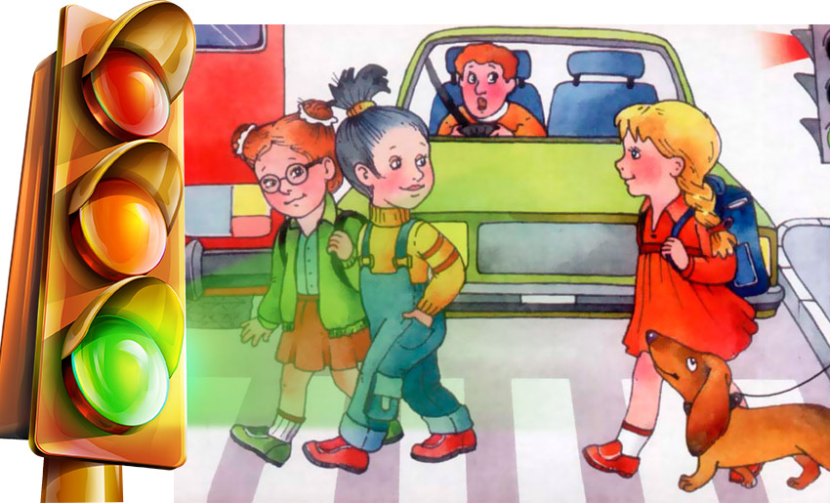
Что за “зебра” на дороге?
Все стоят, разинув рот.
Ждут, когда мигнет зелёный,
Значит это…
переход

Slide 8
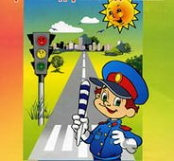
II тур
Конкурс
капитанов

Slide 9
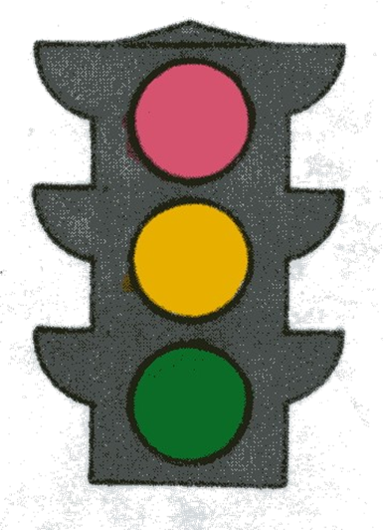
Днём и ночью я горю,
Всем сигналы подаю.
Есть три цвета у меня,
Как зовут меня, друзья?
светофор

Slide 10
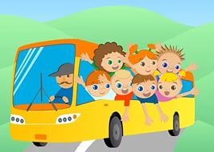
Маленькие домики
по улице бегут,
Мальчиков и девочек
домики везут.
автобусы

Slide 11
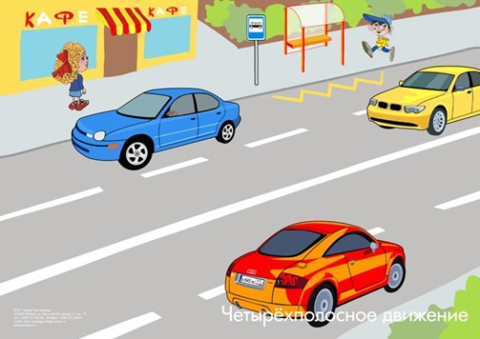
В два ряда дома стоят
Десять, двадцать, сто подряд
И квадратными глазами
Друг на друга все глядят.
улица

Slide 12
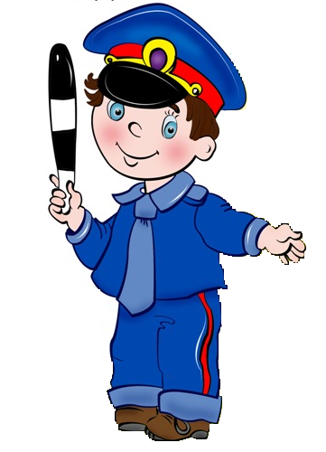
Посмотри, силач какой
На ходу одной рукой
Останавливать привык
Пятитонный грузовик.
милиционер-
регулировщик

Slide 13
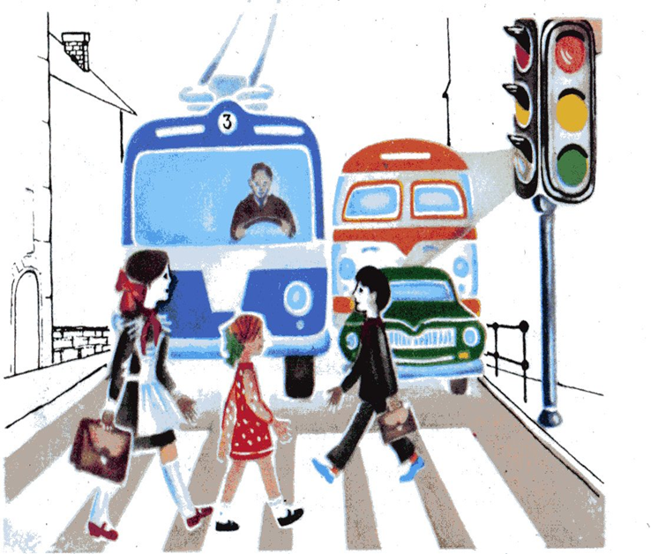
III тур
Умный
пешеход

Slide 14
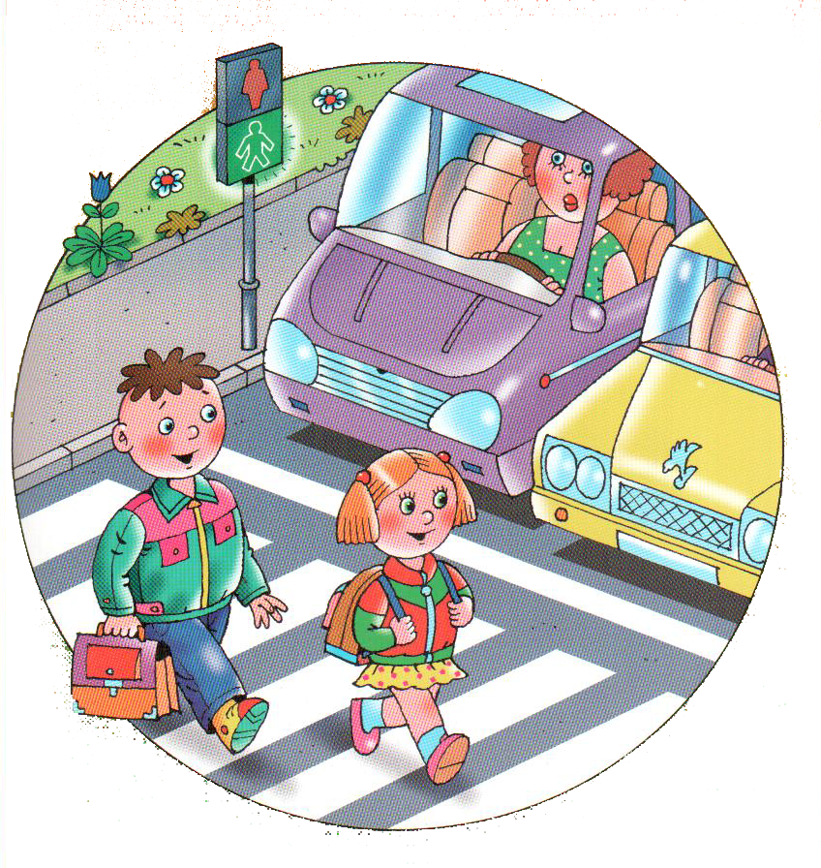
Как в широких народных кругах называется размеченный пешеходный переход?
«леопард»;
«зебра»;
«верблюд».

Slide 15
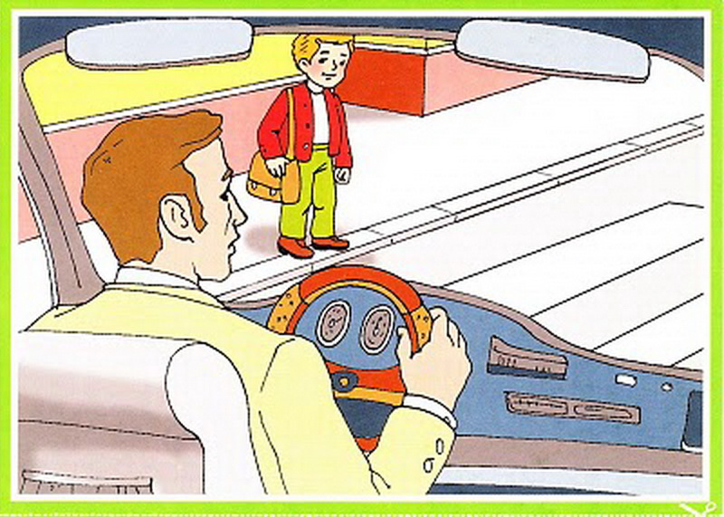
Человек, который управляет транспортным средством, это …
Пешеход
Водитель
Пассажир

Slide 16
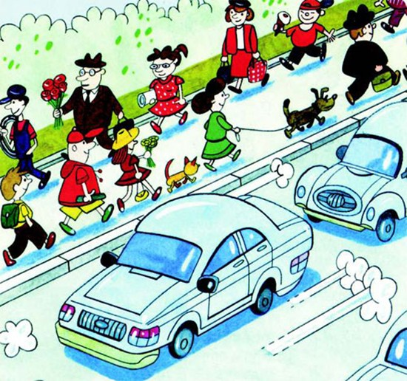
По тротуару нужно идти…
По левой стороне
Посередине
По правой стороне

Slide 17
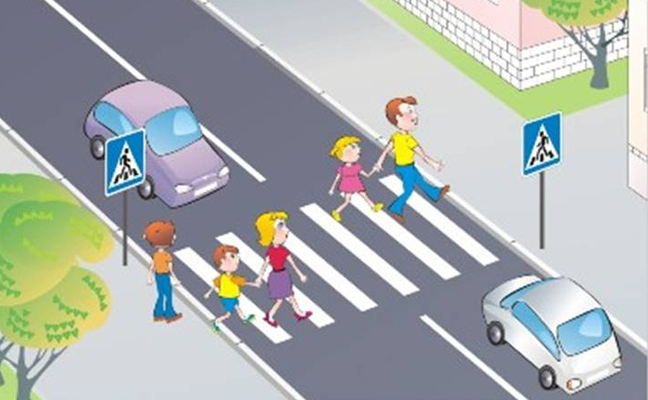
Для кого составлены правила дорожного движения?
Для водителей
Для пешеходов
Для водителей и пешеходов

Slide 18
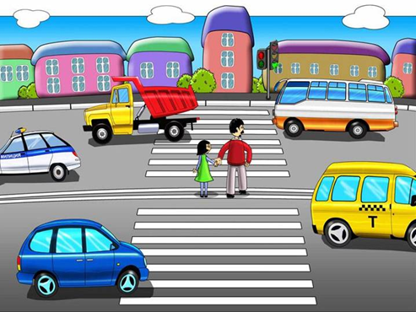
При переходе дороги надо посмотреть…
Сначала налево, потом направо.
Сначала направо, потом налево.

Slide 19
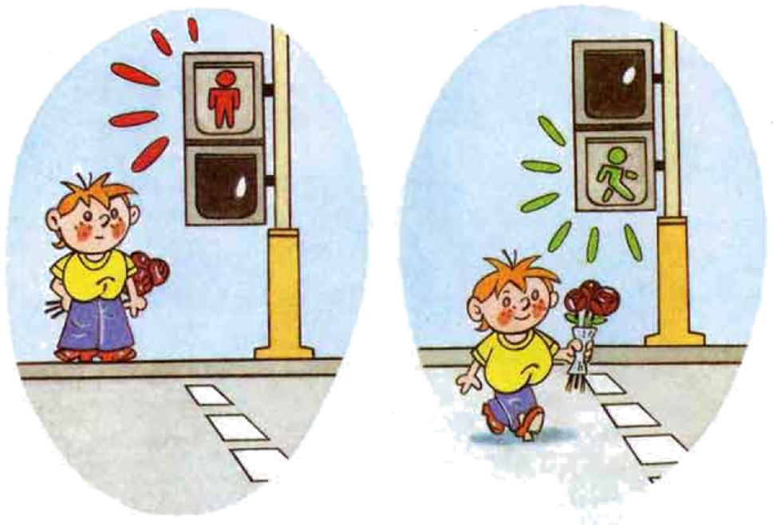
Кому даёт команды пешеходный светофор?
Водителям
Пешеходам
Водителям и пешеходам

Slide 20
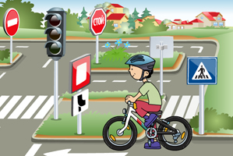
Сколько человек могут ехать на одном велосипеде?
1
2
3

